Slide 1
موضوع : عطسه
نویسنده و تصویرگر : محمدصالح دادگسترنیا

Slide 2
دلیل بسته شده چشم ها هنگام عطسه
در پاسخ به سوال دلیل بسته شدن چشم ها هنگام عطسه در بخش سلامت نمناک باید بگوییم که پلک ها به عنوان بخشی از این واکنش به هم فشرده می شوند، اما این یکی از رازهای بزرگ است که چرا این اتفاق می افتد ما فکر می کنیم که این یک واکنش غیر ارادی است، مثل وقتی که پس از ضربه زدن به زانو پا تکان می خورد؟

Slide 3
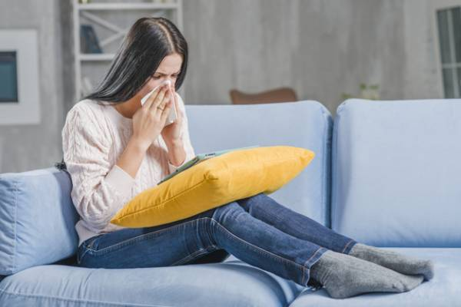
ادامه ی
دلیل بسته شده چشم ها هنگام عطسه
می توانید چشم ها را ببندید وقتی که عطسه می کنید تا وارد چشم شما نشوند یا شاید چشم ها به خاطر این بسته می شوند که در طول این واکنش غیر ارادی منقبض می شوند.

Slide 4
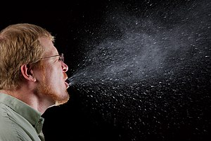
عطسه
عطسه (از عربی) یا شِنوسَک یا شِنوسه نوعی واکنش دفاعی بدن (رفلکس) به مواد محرک تنفسی میباشد یا برای جلوگیری ازالتهاب مجاری تنفسی،ویابرای دفع ترشحات در هنگام بیماری است. مکانسیم عطسه خروج سریع هوای بازدمی بر اثر انقباض عضلات تنفسی است.

Slide 5
عافیت باشد
عافیت باشد (در فرهنگ سنتی: عافیت باشه) یک اصطلاح در زبان فارسی به معنای آرزوی سلامتی برای طرف مقابل است ^{[۱]} که در موقعیت‌های مختلف به خصوص بعد از عطسه کردن^{[۲]} و استحمام^{[۳]} به فرد عطسه کننده یا فردی که تازه از حمام فارق شده، گفته می‌شود..

Slide 6
پایان
با تشکر از توجه شما

